Slide 1


Practicas de Prevencion de delitos en comercio internacional y coso.

Slide 2

ACTIVIDADES DE PREVENCIÓN
DE RIESGOS

Slide 3

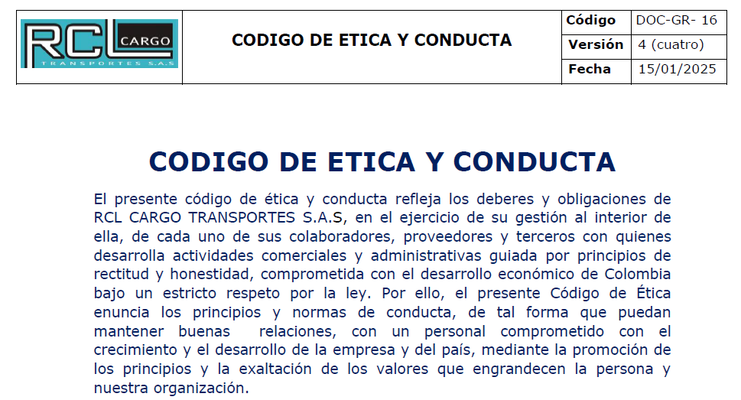
Código de Ética y conducta
Promover la cultura de ética
Fomentar una cultura de ética dentro de la organización es crucial para el éxito del programa de transparencia. Esto incluye incentivar la comunicación abierta, reconocer comportamientos éticos y crear un entorno en el que los empleados se sientan cómodos planteando inquietudes

Slide 4
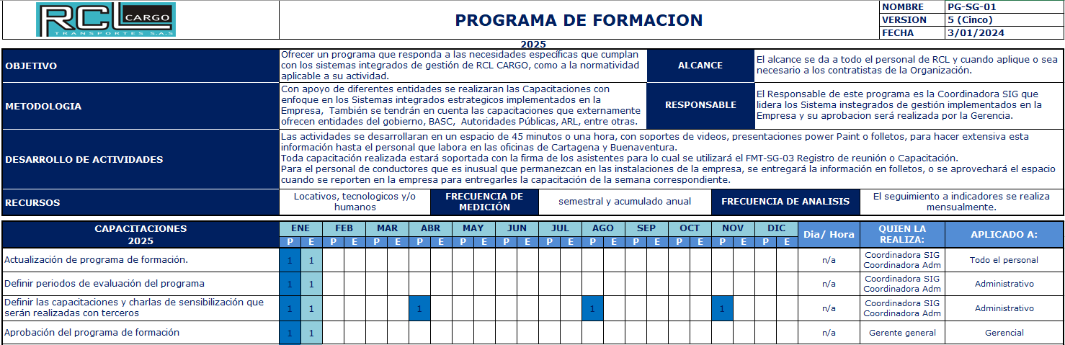
Capacitación y Concienciación
La capacitación y concienciación son esenciales para garantizar que los empleados comprendan y apliquen las políticas de transparencia y ética de la empresa. Programas de formación deben ser diseñados para fomentar un ambiente donde los empleados se sientan cómodos reportando conductas inapropiadas y comprendan la importancia de la ética en su trabajo diario. Además, se deben realizar campañas de concienciación para mantener la ética empresarial en el centro de las actividades organizacionales.

Slide 5
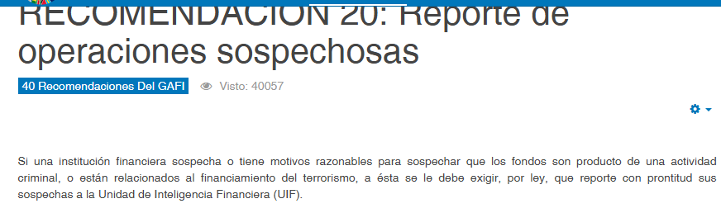
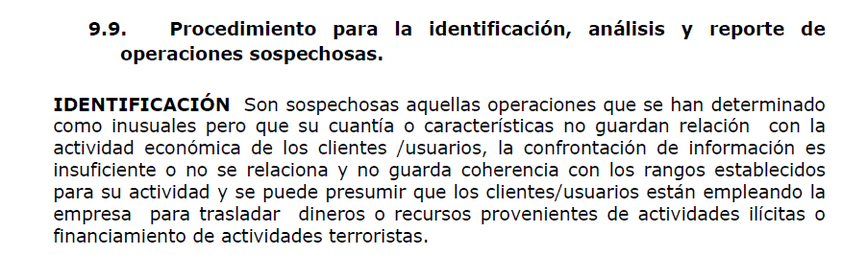
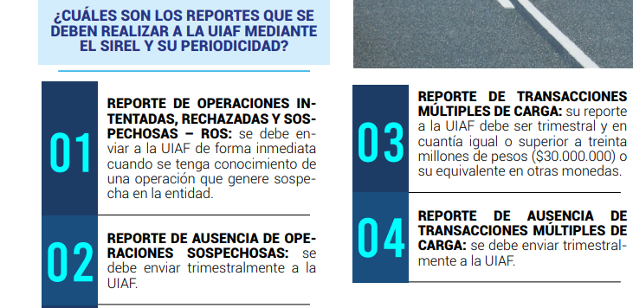


Slide 6
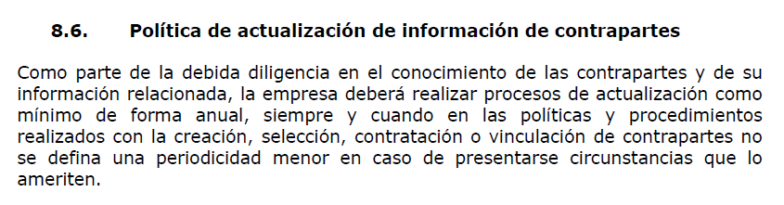
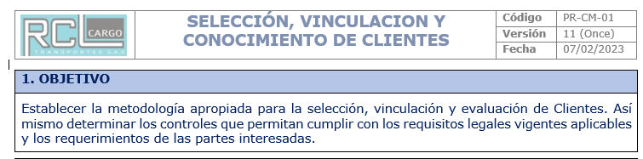
Pasos para realizar un control efectivo

Slide 7
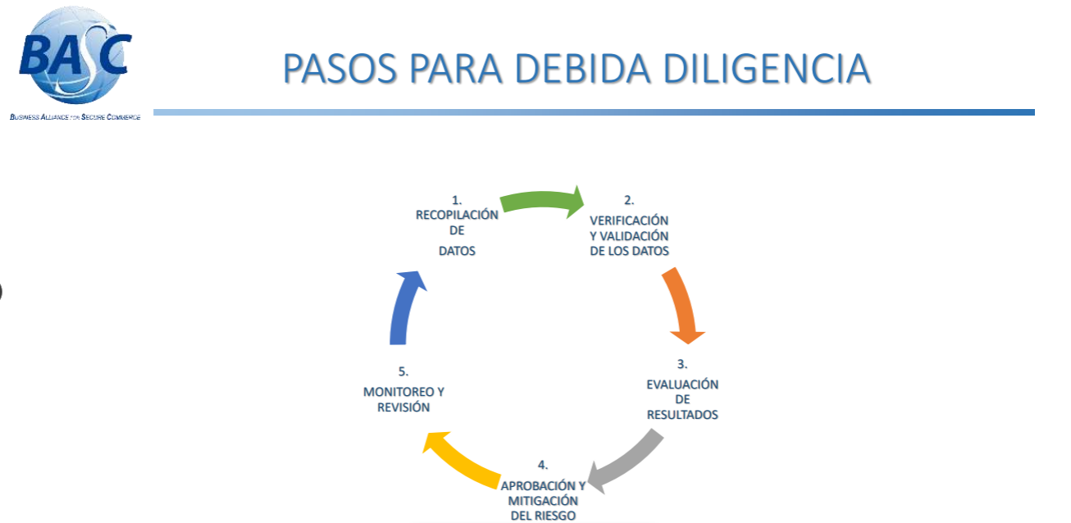


Slide 8

Conclusiones
Las actividades periódicas de evaluación de riesgos y la obsesión por la transparencia y ética empresarial son cruciales para el éxito a largo plazo de cualquier organización. Establecer un marco sólido de evaluación y mitigación de riesgos, cumplir con normativas de transparencia, implementar un código de ética robusto y fomentar la capacitación continua son pasos fundamentales para lograr una cultura empresarial íntegra y confiable.

Slide 9


Thank you!
Do you have any questions?
ocumplimiento@rclcargo.com.co

